Slide 1

Thứ hai ngày 20 tháng 3 năm 2023
Đạo đức
Bài 12: Tích cực tham gia các
hoạt động nhân đạo (Tiết 2)

Slide 2

Em hãy tìm các từ ngữ thích hợp điền vào chỗ trống.
tài sản
Công trình công cộng là ……… chung của mọi người.
Mọi người luôn phải có …………… bảo vệ, giữ gìn các công trình công cộng.
Bảo vệ, giữ gìn các công trình công cộng là trách nhiệm chung của …………
trách nhiệm
mọi người.

Slide 3
I. Khởi động:
Thế nào là hoạt động nhân đạo?
Hoạt động nhân đạo là giúp đỡ, ủng hộ, tương trợ, cứu trợ những người gặp khó khăn, hoạn nạn.
Hoạt động nhân đạo thường được gọi chung là: “Làm từ thiện”
Giúp đỡ những người gặp khó khăn, hoạn nạn là việc làm nhân đạo mà mỗi người cần thực hiện.

Slide 4

II. Luyện tập, thực hành

Slide 5

Trong những việc làm dưới đây, việc làm nào thể hiện lòng nhân đạo? Vì sao?
a/ Sơn đã không mua truyện, để dành tiền giúp đỡ các bạn học sinh các tỉnh đang bị thiên tai.
b/ Trong buổi quyên góp giúp các bạn nhỏ miền Trung bị bão lụt, Lương đã xin Tuấn nhường cho một số sách vở để đóng góp, lấy thành tích.
c/ Đọc báo thấy có những gia đình sinh con bị tật nguyền do ảnh hưởng chất độc màu da cam, Cường đã bàn với bố mẹ dùng tiền được mừng tuổi của mình để giúp những nạn nhân đó.

Slide 6
a/ Sơn đã không mua truyện, để dành tiền giúp đỡ các bạn học sinh các tỉnh đang bị thiên tai.
=> Việc làm của bạn Sơn đã có sự cảm thông, chia sẻ với các bạn có hoàn cảnh khó khăn hơn mình.
b/ Trong buổi quyên góp giúp các bạn nhỏ miền Trung bị bão lụt, Lương đã xin Tuấn nhường cho một số sách vở để đóng góp, lấy thành tích.
=>Việc làm của bạn Lương không thể hiện lòng nhân đạo. Vì quyên góp ủng hộ là sự tự nguyện, chứ không phải là chạy theo thành tích.

Slide 7
c/ Đọc báo thấy có những gia đình sinh con bị tật nguyền do ảnh hưởng chất độc màu da cam, Cường đã bàn với bố mẹ dùng tiền được mừng tuổi của mình để giúp những nạn nhân đó.
=>Việc làm của bạn Cường thể hiện lòng nhân đạo. Vì Cường đã biết chia sẻ, giúp đỡ cho các bạn mang góp khoản tiền phù hợp với khả năng của bản thân.

Slide 8
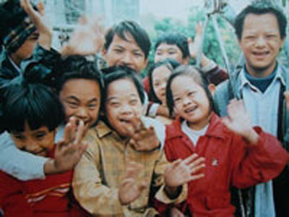
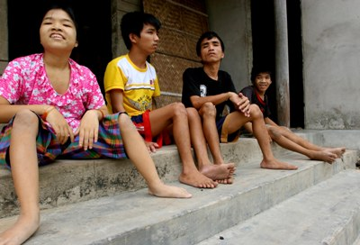
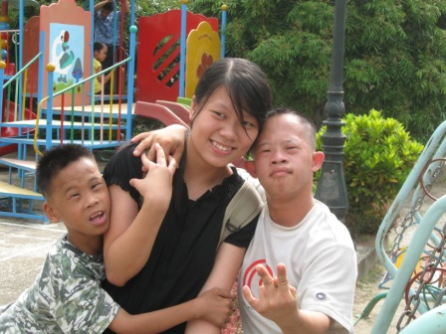

Thông tin 3
* Trong cuộc chiến tranh do đế quốc Mĩ gây ra ở Việt Nam, chất độc màu da cam đã làm cho hàng trăm nghìn người bị tật nguyền.

Slide 9

Hoạt động 1: Xử lý tình huống

Slide 10
Xử lý tình huống và trình bày kết quả vào phiếu học tập
Tình huống | Những công việc các em có thể giúp đỡ
1) Nếu trong lớp em có bạn khuyết tật.
2) Nếu gần nơi em ở có cụ già sống cô đơn, không nơi nương tựa.
3) Nếu lớp em có một bạn gia đình gặp khó khăn.
4) Nếu lớp em tổ chức quyên góp tiền ủng hộ các nạn nhân chất độc màu da cam.

Slide 11
Tình huống | Những công việc các em có thể giúp đỡ
1) Nếu trong lớp em có bạn khuyết tật.
Em có thể giúp bạn đi học hoặc cõng bạn đi học.
2) Nếu gần nơi em ở có cụ già sống cô đơn, không nơi nương tựa.
Em sẽ thường xuyên đến nhà thăm hỏi, trò chuyện với các cụ.
3) Nếu lớp em có một bạn gia đình gặp khó khăn.
Em sẽ động viên, quyên góp, hỗ trợ bạn.
4) Nếu lớp em tổ chức quyên góp tiền ủng hộ các nạn nhân chất độc màu da cam.
Em sẽ tham gia quyên góp, vận động gia đình tham gia.

Slide 12

Kết luận: Có rất nhiều người có hoàn cảnh khó khăn hơn chúng ta. Vì vậy các em phải biết quan tâm và giúp đỡ họ.

Slide 13
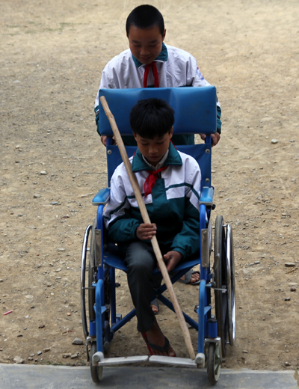
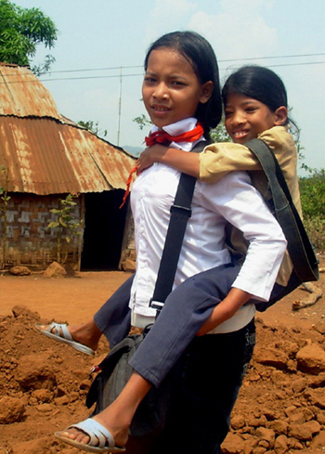
Giúp bạn đi học

Slide 14
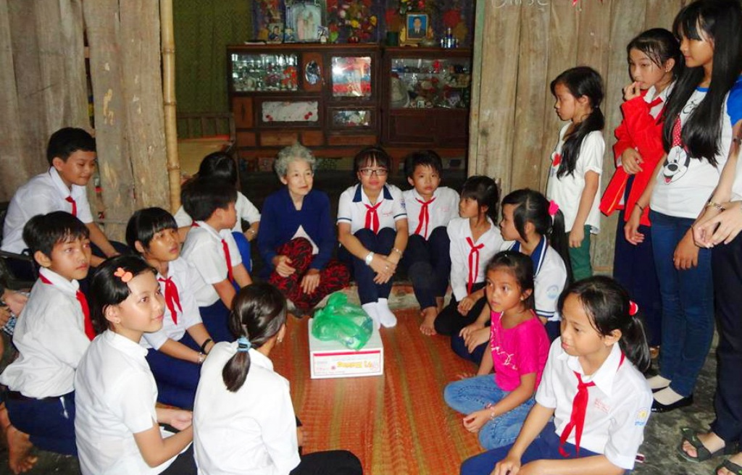
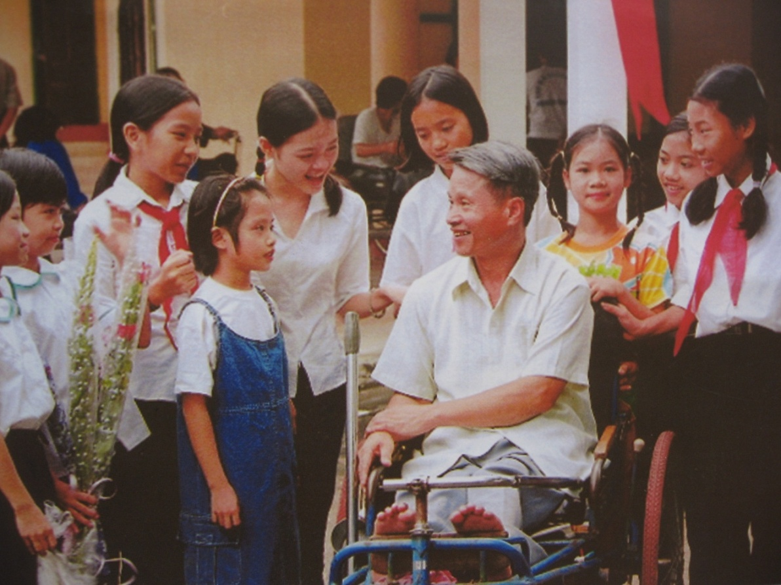
Các bạn học sinh thăm hỏi các cụ già neo đơn

Slide 15
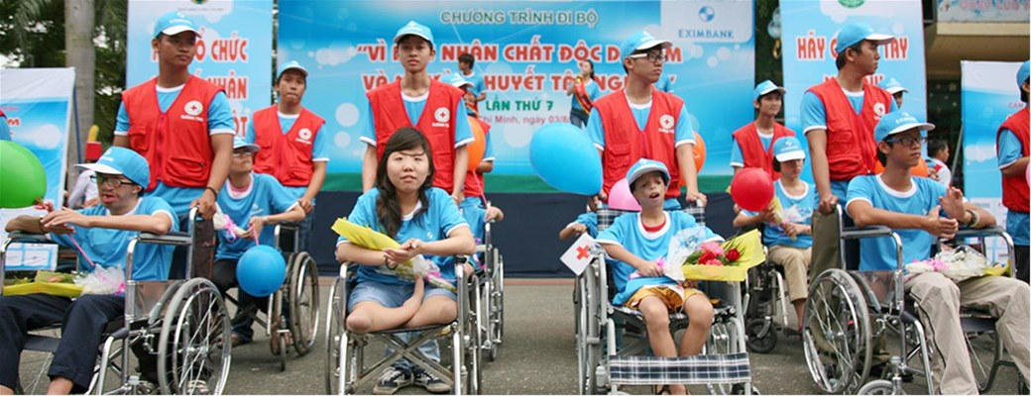
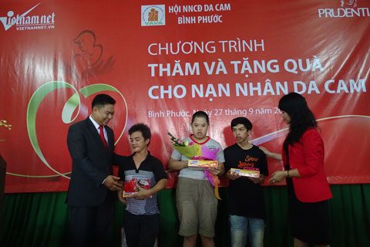
Thăm và tặng quà cho nạn nhân chất độc màu da cam

Slide 16
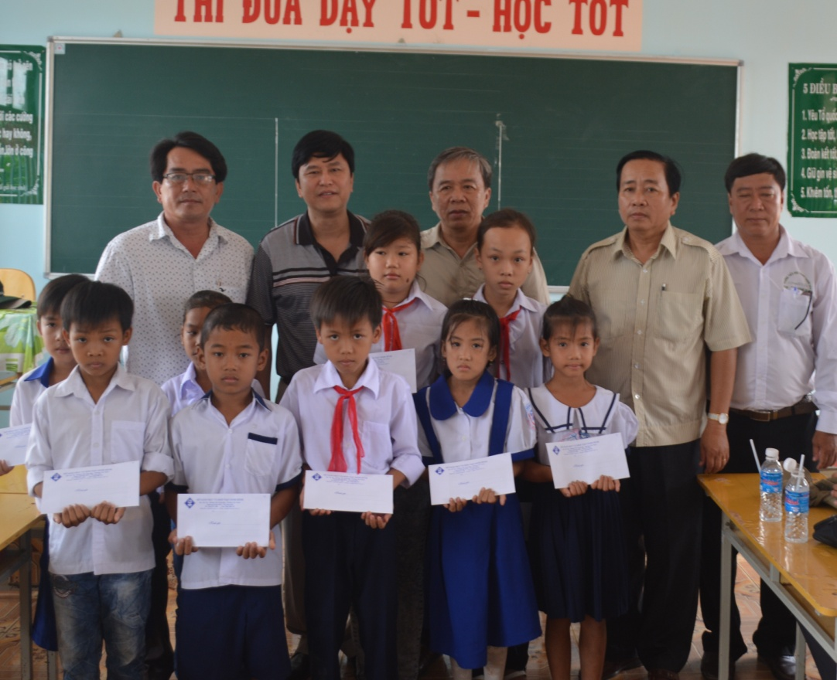
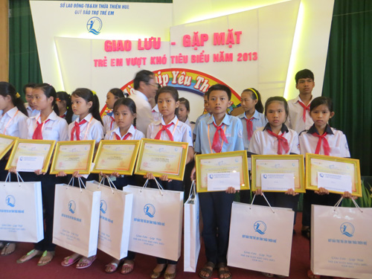
Tặng quà cho các bạn học sinh có hoàn cảnh khó khăn

Slide 17
Hoạt động 2: Bày tỏ ý kiến

Slide 18
Hãy tỏ ý kiến và giải thích lí do về các ý kiến được đưa ra dưới đây:
1) Uống nước ngọt để lấy thưởng.
2) Góp tiền vào quỹ ủng hộ người nghèo.
3) Biểu diễn nghệ thuật để quyên góp giúp đỡ những trẻ em khuyết tật.
4) Góp tiền để thưởng cho đội tuyển bóng đá của trường.
5) Hiến máu tại các bệnh viện.
6) Nhịn ăn sáng để đóng góp tiền, ủng hộ các bạn nghèo vượt khó.
7) Chỉ có hành động nhân đạo với những người ở xung quanh, gần gũi với mình.

Slide 19
1) Uống nước ngọt để lấy thưởng.
Sai. Vì lợi ích này chỉ mang lợi ích cho riêng cá nhân, không mang lại những lợi ích chung cho nhiều người, nhất là những người có hoàn cảnh khó khăn.
2) Góp tiền vào quỹ ủng hộ người nghèo.
Đúng. Vì quỹ này sẽ hỗ trợ rất nhiều cho người nghèo, giúp họ vượt qua khó khăn.
3) Biểu diễn nghệ thuật để quyên góp giúp đỡ những trẻ em khuyết tật.
Đúng. Vì giúp đỡ các em khó khăn cũng là giúp đỡ những em vươn lên trong hoàn cảnh khó khăn, vượt qua được cuộc sống.

Slide 20
4) Góp tiền để thưởng cho đội tuyển bóng đá của trường.
Sai. Vì đó chỉ hỗ trợ thêm về giải thưởng cho đội bóng đá, mang tính giải thưởng.
5) Hiến máu tại các bệnh viện.
Đúng. Vì hiến máu sẽ giúp bệnh viện có thêm nguồn máu giúp đỡ các bệnh nhân.
6) Nhịn ăn sáng để đóng góp tiền, ủng hộ các bạn nghèo vượt khó.
Sai. Vì để giúp được người nghèo cũng phải giúp sao cho phù hợp với khả năng và sức khỏe của bản thân.

Slide 21
7) Chỉ có hành động nhân đạo với những người ở xung quanh, gần gũi với mình.
Sai. Vì đã là hoạt động nhân đạo thì phải hướng tới nhiều đối tượng khác nhau và không có sự phân biệt.
Kết luận: Như vậy, có rất nhiều cách thể hiện tình nhân đạo: góp tiền vào quỹ người nghèo, quỹ người khuyết tật hay hiến máu nhân đạo và còn rất nhiều nữa.

Slide 22
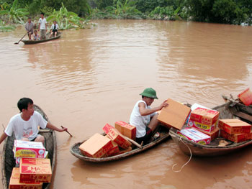

MỘT SỐ HOẠT ĐỘNG NHÂN ĐẠO
phát hàng cứu trợ
22

Slide 23
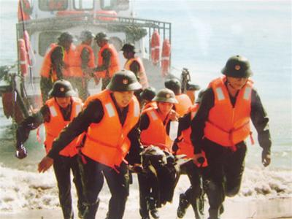
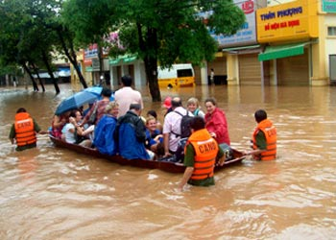
Cứu người trong bão lụt

Slide 24
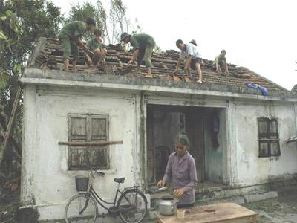
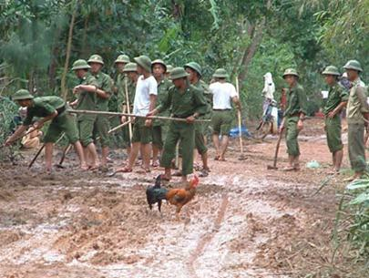
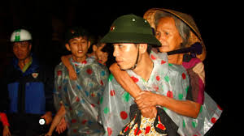
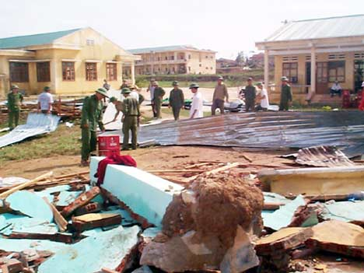
Bộ đội giúp dân sau cơn bão
24

Slide 25

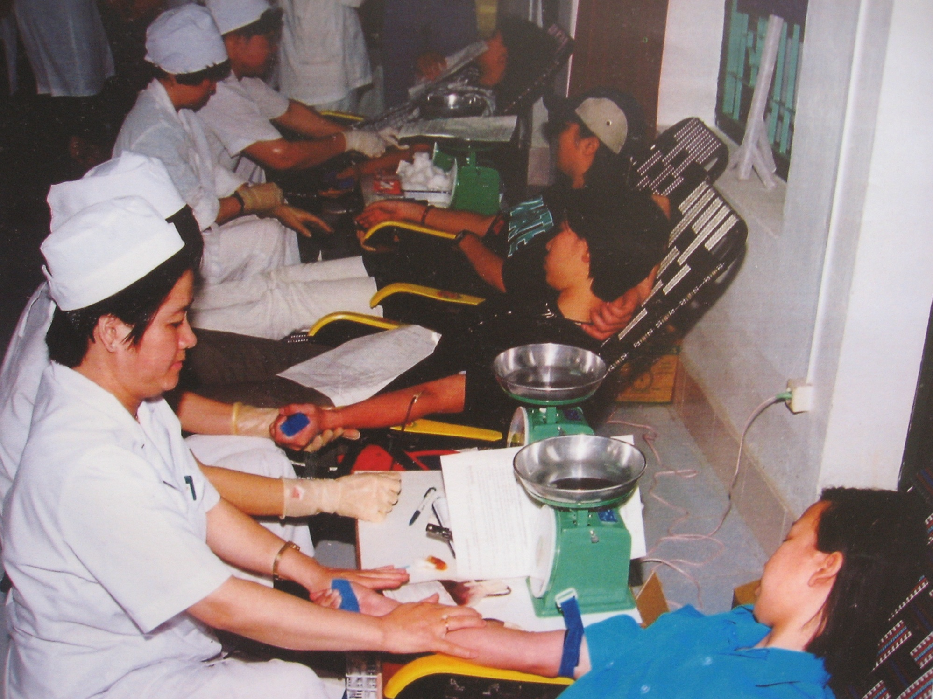
Sinh viên tham gia hiến máu nhân đạo.
25

Slide 26
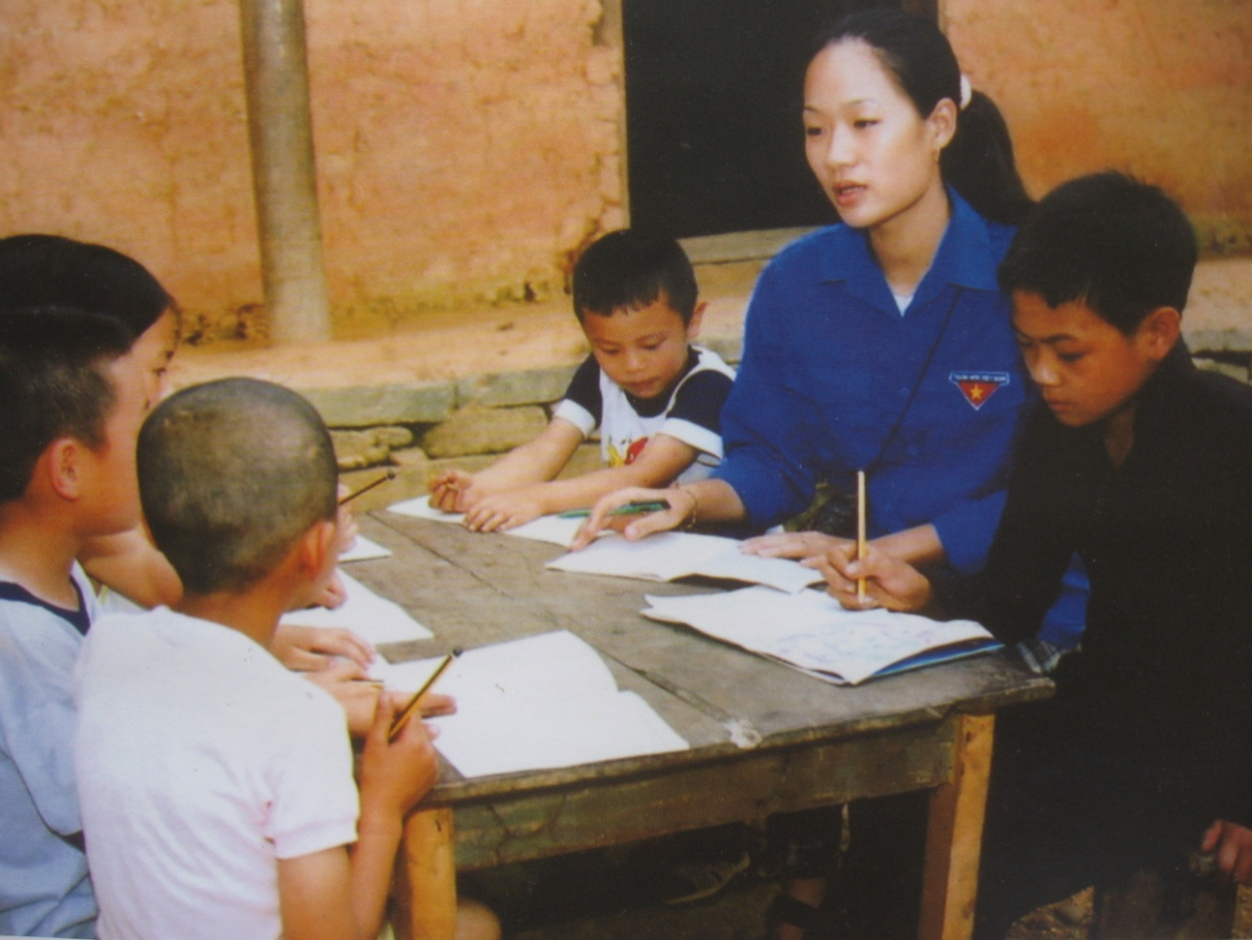
Thanh niên tình nguyện tham gia xóa mù chữ tại vùng cao.

Slide 27
Hoạt động 3: Liên hệ bản thân

Slide 28
1. Kể tên các hoạt động nhân đạo mà em đã từng tham gia?
Các hoạt động nhân đạo như là: ủng hộ đồng bào miền Trung lũ lụt, hiến máu nhân đạo, chương trình ủng hộ quỹ "vì người nghèo",...
2. Khi tham gia vào các hoạt động nhân đạo, em có cảm giác như thế nào?
Mình cảm thấy vui vì đã giúp được những người khác vượt qua khó khăn, cảm thấy xúc động vì đã giúp được một phần nhỏ bé của mình vào công việc chung của xã hội...

Slide 29
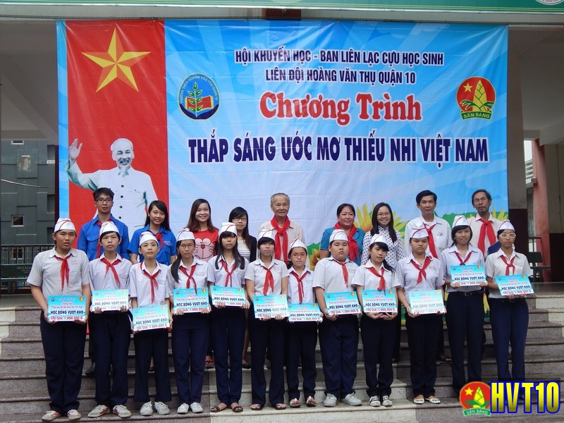
Hiện nay ở khắp nơi đều có nhiều hoạt động nhân đạo diễn ra như: Kiến tạo nhịp cầu, thắp sáng ước mơ, quỹ trẻ em nghèo vượt khó,...

Slide 30

Quỹ trẻ em nghèo vượt khó
Chương trình
"Kiến tạo nhịp cầu"

Slide 31

Kết luận: Như vậy xung quanh chúng ta có rất nhiều người gặp khó khăn, hãy giúp đỡ họ bằng cách tham gia các hoạt động nhân đạo phù hợp với khả năng. Những giúp đỡ của các em dù ít dù nhiều sẽ giúp họ vượt qua khó khăn và có thêm nghị lực trong cuộc sống.

Slide 32



Ghi nhớ
Giúp đỡ những người gặp khó khăn, hoạn nạn là việc làm nhân đạo mà mỗi người cần thực hiện.
- Thương người như thể thương thân.
- Lá lành đùm lá rách.
Tục ngữ
32

Slide 33
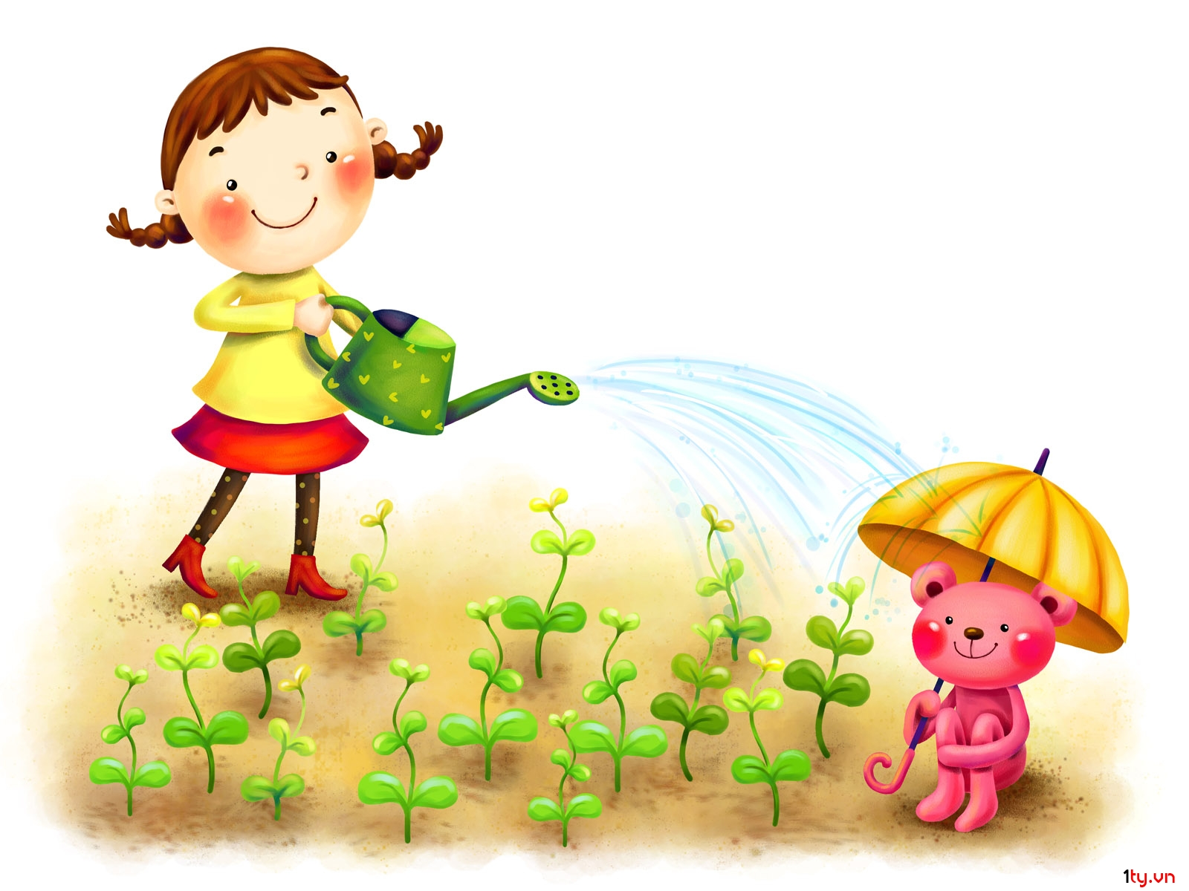

TRÒ CHƠI:
Ai nhanh? Ai đúng?

Slide 34
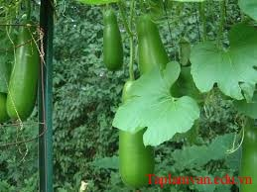
Câu hỏi: Đây là câu ca dao có 14 tiếng lấy hình ảnh hai loại cây được trồng trên giàn để khuyên nhủ chúng ta về tình thương yêu đồng loại?
Trả lời : Bầu ơi thương lấy bí cùng
Tuy rằng khác giống nhưng chung một giàn.

Slide 35

Câu hỏi: Đây là câu tục ngữ có 8 tiếng nói về sự cảm thông, đồng lòng trong một tập thể.
Trả lời : Một con ngựa đau, cả tàu bỏ cỏ

Slide 36


Câu hỏi: Đây là một câu thành ngữ có 5 tiếng nói về sự đùm bọc lẫn nhau trong cộng đồng?
Trả lời : Lá lành đùm lá rách

Slide 37



Câu hỏi: Đây là câu thành ngữ có 9 tiếng nói về sự giúp đỡ cần thiết của con người khi đói.
Trả lời :
Một miếng khi đói, bằng một gói khi no.

Slide 38
HOẠT ĐỘNG 3:
IV. Vận dụng
LIÊN HỆ THỰC TẾ

Slide 39

Theo em hiểu thế nào là hoạt động nhân đạo?
=>Hoạt động nhân đạo là giúp đỡ, ủng hộ, tương trợ, cứu trợ những người gặp khó khăn, hoạn nạn.

Slide 40
Em đã tham gia những hoạt động nhân đạo nào?

Slide 41
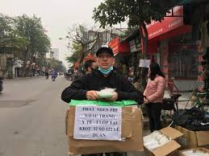
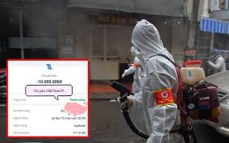
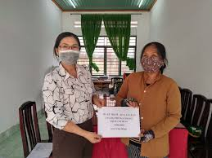
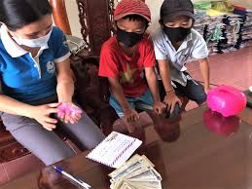
Phát khẩu trang miễn phí
Gửi tin nhắn ủng hộ dịch Covid
Người ve chai mang tiền tiết kiệm ủng hộ dich Covid
Hai em nhỏ mang lợn tiết kiệm ủng hộ dịch Covid

Slide 42
Chúc các em chăm ngoan, học tốt.

